Slide 1
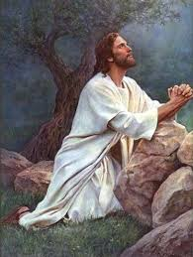
La agonía de cristo
La hora terrible

Slide 2

¿SABÍAS QUE EN UNA OPORTUNIDAD EL SEÑOR JESÚS CLAMÓ POR SALVACIÓN?
¿En Juan 12:27 Jesús dijo, “Padre, sálvame de esta hora”. En la noche antes de Su muerte en la cruz del Calvario, Jesús fue a un lugar llamado Getsemaní (Marcos 14:32).
Fue allí donde Jesús se angustió mucho y se postró en tierra y oró que si «fuese posible, pasase de él aquella hora». (Marcos 14:35).

Slide 3
Jesús, en Su perfecta humanidad, no deseaba enfrentar esta terrible hora. Jesús había anticipado esta hora (ÉL la había visto y sabía de ella de antemano), pero ahora, cuando la hora estaba muy cerca dijo: “ha llegado la hora,”, Mateo 26:45, como Hombre, ÉL naturalmente la rehuía.
¿Qué era esta hora, de la cual el Señor hablaba?
Para determinar exactamente el significado de “LA HORA”, favor estudiar los siguientes pasajes:
El Señor permite que sus captores le pongan las manos encima. Juan 7:30; 8:20; Marcos 14:41, 43.
En estos versículos es definida la hora. Juan 12:23-24; Juan 12:27; 32-33; Juan 13:1; 17:1.
Aunque el Señor deseaba ser librado de esta terrible muerte, ÉL sabía que para esto mismo ÉL había venido al mundo (Juan 12:27, “sálvame. . . más para esto he llegado”).

Slide 4
Jesús VINO
1. para salvar a los pecadores | A. Lucas 19:10
2. no para condenar al mundo, sino para salvarlo | B. Marcos 10:45
3. para salvar a Su pueblo de sus pecados | C. 1 Timoteo 1:15
4. para buscar y salvar lo que se había perdido | D. Juan 10:10-11
5. para darnos vida por medio de Su muerte | E. Mateo 1:21
6. para dar Su vida en rescate por muchos | F. Juan 3:17; 12:47
:

Slide 5
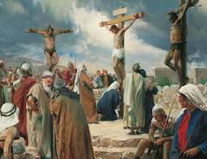
Jesús quería ser librado de esta hora sólo “si fuese posible” (Marcos 14:35), pero el Padre sabía que si Jesús se salvaba, sería IMPOSIBLE que hombres pecadores llegasen a ser salvos.
Jesús no fue salvado (de aquella hora) para que nosotros podamos ser salvados (del pecado). ÉL murió y gustó la muerte «en beneficio de todos los hombres» (Hebreos 2:9), para que nosotros nunca gustemos la muerte eterna.
(Juan 8:51-52; 11:25-26).
Más tarde, al pie de la cruz, hombres inspirados por Satanás le gritaron a Jesús diciendo: “sálvate a ti mismo, y desciende de la cruz”.
(Marcos 15:30).

Slide 6
Pero fue con este propósito que ÉL había venido al mundo. Si Cristo hubiese descendido de la cruz, la salvación de pecadores habría sido IMPOSIBLE.
En Lucas 23:35 los gobernantes se burlaron de Cristo diciendo, “a otros salvó, sálvese a Sí Mismo”. Pero nuestro Señor sabía que si se salvaba a Sí Mismo, sería IMPOSIBLE que otros fueran salvos.
Tanto nos amó nuestro Salvador, que estuvo dispuesto a pasar por esa terrible hora de muerte.

Slide 7

En Juan 12:27-28, Jesús presentó dos peticiones ante el Padre. Su petición menor (comparativamente poco importante) se encuentra en el versículo 27: “Padre, sálvame de esta hora”. Su petición mayor (extremadamente importante) se encuentra en el versículo 28: “Padre, glorifica tu nombre”.
¿Cuál petición respondió el Padre?
Juan 17:19 tiene la respuesta: «Por ellos yo me santifico a mí mismo, para que también ellos sean santificados en la verdad».
Jesús deseaba ser librado de esa hora espantosa, pero había algo que ÉL deseaba aún más.
¿Qué es lo que tú deseas más que cualquier otra cosa?
¿Cuál es tu petición MAYOR?
¿Que te vaya bien en el colegio?
¿Estar libre de enfermedad?
¿Tener una buena relación con los amigos, los padres, etc.?
¿Hay algo mayor y más importante que todas estas cosas?

Slide 8
La Copa amarga
Jesús no solo pidió que la hora pasara de Él (Marcos 14:35), sino él también hizo la siguiente petición similar (Marcos 14:36): “aparta de mí esta esta copa, sin embargo, no lo que yo quiero, sino lo que tu quieras”. .
Es evidente, por estos versículos, que había algo en perspectiva que nuestro bendito Señor nunca había enfrentado antes—había una “copa” preparada para Él, de la cual aún no había bebido. En Su impecable humanidad, Jesús se estremecía ante la horrible perspectiva de beber de esta copa.

Slide 9

¿Qué era esta “copa” y qué contenía?
El contenido de una copa puede ser bueno o malo, una bendición o una maldición. A juzgar por la gran aversión del Señor hacia esta copa, es obvio que contenía algo amargo.
Estudia los siguientes versículos que pueden ayudar a dar luz sobre el contenido de esta copa:
Salmo 11:6. ….. calamidades;
Fuego, azufre y viento abrasador será la porción del cáliz de ellos.

Slide 10
¿Para quién es esta copa?
Salmo 75:8 ….. «todos los impíos de la tierra»…
¿Quién debe beber esta copa?
Apoc.14;9,10. El que «adora a la bestia y a su imagen, y recibe la marca en su frente o en su mano, 10 … beberá del vino de la ira de Dios, que ha sido vaciado puro en el cáliz de su ira; y será atormentado con fuego y azufre delante de los santos ángeles y del Cordero.
Apocalipsis16:19. y la gran Babilonia vino en memoria delante de Dios, para darle el cáliz del vino del ardor de su ira».

Slide 11
De acuerdo con Juan 18:11, ¿quién dio a beber esta copa a Jesús?
a. el diablo
b. el Padre
c. hombres malvados
d. los líderes judíos
e. Judas
¿Por qué daría el Padre a beber algo tan terrible a Su amado Hijo?
¿Por qué dio el Padre a Jesús esa copa que DEBERÍAN BEBER LOS MALOS?
La respuesta a esta pregunta se encuentra en 2 Corintios 5:21. Cuando Cristo murió en la cruz, ÉL fue hecho PECADO por nosotros. Gálatas 3:13 dice que cuando Cristo estaba colgado en la cruz, ÉL fue hecho MALDICIÓN por nosotros.

Slide 12

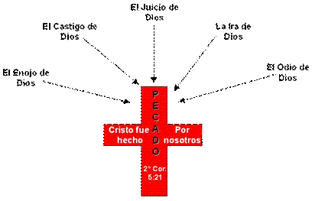

¿Cómo trata Dios con el pecado?

Slide 13
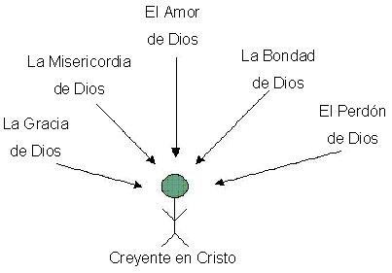
¿Cómo trata Dios con el pecador creyente?

Slide 14

¿Cómo trata Dios con la persona que se niega a venir a Cristo para ser salvo?
Romanos 2:8-9. «pero ira y enojo a los que son contenciosos y no obedecen a la verdad, sino que obedecen a la injusticia; 9 tribulación y angustia sobre todo ser humano que hace lo malo, el judío primeramente y también el griego»
Efesios 5:5-6. «Porque sabéis esto, que ningún fornicario, o inmundo, o avaro, que es idólatra, tiene herencia en el reino de Cristo y de Dios. 6 Nadie os engañe con palabras vanas, porque por estas cosas viene la ira de Dios sobre los hijos de desobediencia».
Colosenses 3:5-6. «Haced morir, pues, lo terrenal en vosotros: fornicación, impureza, pasiones desordenadas, malos deseos y avaricia, que es idolatría; 6 cosas por las cuales la ira de Dios viene sobre los hijos de desobediencia»

Slide 15
Nuestro Salvador bebió una copa de ira sin misericordia, para que nosotros bebiéramos una copa de misericordia sin ira.
En el jardín, el Señor estaba anticipando la cruz.
En Juan 18:4 leemos que Jesús sabía “todo lo que le iba a suceder”. ÉL sabía lo que venía. ÉL veía venir la marejada de la ira de Dios por causa de nuestro pecado.
C. H. Mackintosh en su libro estudios en Levítico lo dice así:
En Getsemaní, ÉL anticipaba la cruz; en el Calvario, sufría realmente la cruz.
En Getsemaní, “le apareció un ángel del cielo confortándole” según lo dice (Lucas 22:43), en el Calvario, fue abandonado por todos. Allí no hubo ningún ministerio de los ángeles.
En Getsemaní se dirigió a Dios como a Su “Padre” (Lucas 22:42), gozando así plenamente de la comunión de esta relación inefable; pero en el Calvario, clamó diciendo: “Dios mío, Dios mío, ¿por qué me has desamparado?” (Mateo 27:46). Aquí, Aquél que llevaba nuestros pecados mira a lo alto y ve el trono de la Justicia eterna envuelto en profundas tinieblas, y la faz de la Santidad eterna vuelta de ÉL, porque “era hecho pecado por nosotros” (2 Corintios 5:21).

Slide 16
En el jardín, Jesús hizo dos peticiones. Su petición MENOR fue ésta: “aparta de mí esta copa” (Marcos 14:36).
Y su petición MAYOR fue ésta: “hágase tu voluntad”(Mateo 26:42). El Padre no contestó la petición MENOR, sino contestó la petición MAYOR.
Después de repetir tres veces Su oración en el jardín, Jesús supo que era la voluntad del Padre que Él BEBIERA la copa (Juan 18:11).
Jesús deseaba que la copa pasara de ÉL (Mateo 26:39),
¿pero qué deseaba ÉL aún más?
Juan 4:34. «Mi comida es que haga la voluntad del que me envió, y que acabe su obra».
Nuestro Salvador era OBEDIENTE Y SUMISO a la voluntad del Padre, aún hasta la muerte. ¡Qué amor tan asombroso demostró nuestro Salvador, todo este sacrificio para que usted y yo fuésemos salvos!

Slide 17
El Atribulado Salvador
Es muy difícil para nosotros entender realmente la agonía que el Señor experimentó en el jardín cuando anticipaba Su muerte por los pecadores. Aquí hay un profundo misterio y hay mucho que no podemos entender.
Consideremos cuidadosa y piadosamente algunas de las cosas que dice la Biblia sobre la difícil experiencia de nuestro Señor en Getsemaní.
Repentina estupefacción:
En Marcos 14:33 descubrimos que Jesús “comenzó a sentir terror y angustia”.

Slide 18
Él Señor estaba impactado y muy sorprendido. Cuando el Salvador vio los ingredientes mezclados para ÉL en esa terrible copa, se espantó. Como ha comentado D. Edmond Hiebert, “Hace tiempo que Jesús había anticipado Su muerte, pero ahora, que la sombra de la cruz cayó sobre Él, sintió el estremecedor horror del juicio divino. Le vino con un efecto impactante”.
Tristeza extrema:
Leemos en Mateo 26:37 que Jesús comenzó a ENTRISTECERSE. Esta palabra significa “estar atribulado, abrumado, apenado, sentir dolor”.
Se usa en 1 Tesalonicenses 4:13 respecto a los cristianos de Tesalónica que estaban apesadumbrados porque habían sido separados de sus seres queridos que habían muerto.
Jesús sería separado de quien ÉL AMABA, Su Padre.
La hermosa relación de amor y la íntima comunión entre el Señor Jesús y el Padre pronto sería quebrantada: «Dios mío, Dios mío!, ¿por qué me has desamparado?» Mateo 27:46).
Todo creyente sabe lo terrible que es estar fuera de comunión con el Padre por causa del pecado. Cuanto más terrible tiene que haber sido para el impecable Salvador ser abandonado por el Padre por causa de nuestros pecados. Con razón Jesús dijo, “Mi alma está muy TRISTE, hasta la MUERTE” (Mateo 26:38).

Slide 19
Profunda Angustia:
Jesús no estaba solamente abrumado con espanto y tristeza, sino que Mateo 26:37 dice que también se ANGUSTIO mucho. Esta palabra significa que a medida que se acercaba la hora de Su muerte, Él llegó a estar muy atormentado y desconsolado.
En una ocasión anterior Jesús se conmovió de una manera similar cuando anticipaba la cruz: “Ahora está TURBADA mi alma» (Juan 12:27). Esta es una palabra diferente pero de significado similar. Lleva la idea de estar profundamente perturbado y aún conmocionado.
Estos versículos nos recuerdan que la CRUZ fue la cosa más difícil que Jesús jamás enfrentara. Cristo creó el mundo con mucha facilidad según lo dice (Colosenses 1:16), Cristo redimió al hombre pecador con mucha dificultad.
Nunca tendrás que enfrentar un problema o dificultad tan grande como el que enfrentó Jesús. Es de mucho consuelo saber que nuestro Salvador sabe por las cosas que pasamos nosotros. ÉL ha pasado por esas cosas y por muchas, muchas más.
Lea (Hebreos 2:17-18; 4:15-16).

Slide 20

Impresionante agonía:
Lucas nos dice que Jesús oraba estando en AGONÍA (Lucas 22:44).
Esta es una palabra que se usa de atletas, como corredores o luchadores, que están abriéndose paso en medio de un gran conflicto o competencia atlética.
“Cuando los poderes de las tinieblas se cernían sobre ÉL y la inminencia de la cruz presionaba sobre ÉL, se encontró en un conflicto que nunca antes había experimentado” dice (J. Oswald Sanders).
La agonía mental y emocional de esta experiencia era tan fuerte que hasta afectó físicamente al Señor. Lucas, el médico, lo describe como sigue: “Y era Su sudor como grandes GOTAS DE SANGRE que caían hasta la tierra. (Lucas 22:44).

Slide 21
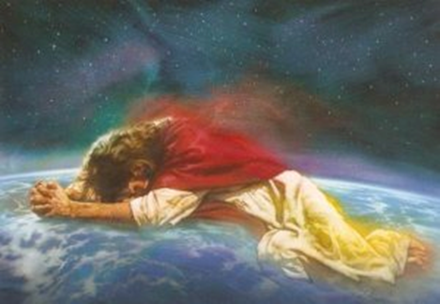
De acuerdo con autoridades médicas, aparentemente es posible que en situaciones de mucha tensión algunos capilares se dilaten a tal extremo que revientan. Cuando esto sucede cerca de las glándulas sudoríparas, la sangre y el sudor se exuda en conjunto. En un caso así las gotas de sudor estarían mezcladas con sangre.
Esto no es sino una pequeña evidencia externa de la gran agonía interior que el Hijo del Hombre estaba experimentando cuando la sombra de la cruz se acercaba.

Slide 22
Hebreos 5:7 también nos da una descripción de Cristo en Getsemaní.
Allí dice: Y Cristo, en los días de su carne, ofreciendo ruegos y súplicas con gran clamor y lágrimas al que le podía librar de la muerte, fue oído a causa de su temor reverente.
Si la mera anticipación del Calvario produjo una experiencia tan agonizante, ¿cómo habrá sido la experiencia de sufrir realmente la cruz? Sin embargo nuestro Salvador estaba totalmente preparado para enfrentar todo lo que tenía por delante.
Marcos 14:41-42. Vino la tercera vez, y les dijo: Dormid ya, y descansad. Basta, la hora ha venido; he aquí, el Hijo del Hombre es entregado en manos de los pecadores. 42 Levantaos, vamos; he aquí, se acerca el que me entrega.
Su supremo deseo por la gloria y voluntad del Padre y Su asombroso amor hacia los que ÉL vino a salvar, lo hicieron ir a la cruz del Calvario. Alabado sea Dios.

Slide 23
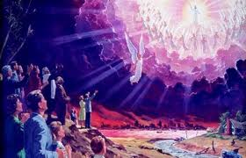
Conclusión:
Después de haber estudiado por todo lo que pasó nuestro Salvador para que usted y yo obtuviésemos la salvación, yo te invito aquí que entregues tu vida a Cristo Jesús, Él te ama tanto que no escatimó absolutamente nada con el de que tu y yo fuésemos salvos.
Mi deseo y oración es que lo hagas ahora mismo, Cristo ya casi regresa por todos aquellos que lo hayan aceptado como su Salvador persona, Amen.

Slide 24


